Slide 1
Proyecto Bridge Builder
Aplicación para fomentar empatía y reducir conflictos

Slide 2

Introducción
La aplicación Bridge Builder está diseñada para mejorar las relaciones personales, promoviendo la empatía y reduciendo conflictos mediante la publicación de aspectos positivos sobre las personas enfrentadas. Su uso facilita un acercamiento constructivo y respetuoso, fortaleciendo la convivencia y el entendimiento mutuo en diferentes contextos sociales.

Slide 3

01
Introducción al Proyecto Bridge Builder

Slide 4
Descripción y propósito de la aplicación
Bridge Builder es una plataforma web destinada a manejar conflictos personales a través de la publicación de mensajes positivos. Los usuarios pueden crear perfiles privados y compartir fotografías vinculadas, con el objetivo de fomentar la empatía mediante la visibilización de cualidades positivas, contribuyendo a desactivar tensiones y fomentar el diálogo.

Slide 5

Importancia de la empatía y la reducción de conflictos
El proyecto resalta la empatía como herramienta clave para la resolución pacífica de conflictos. Al enfocarse en aspectos positivos y en el entendimiento mutuo, la aplicación busca crear un ambiente de respeto que facilite la reconciliación y mejore las relaciones interpersonales, transformando enfrentamientos en oportunidades de crecimiento.

Slide 6
Impacto esperado en las relaciones personales
Se espera que Bridge Builder genere un impacto significativo en la calidad de las relaciones personales, promoviendo la comunicación positiva y disminuyendo el estrés asociado a los conflictos. La plataforma actúa como un mediador digital que fortalece los vínculos y ayuda a restaurar la confianza y la armonía social.

Slide 7
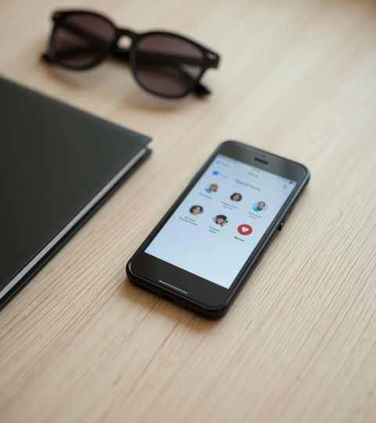
02
Características Principales de la Aplicación

Slide 8
Creación de perfiles privados y subida de fotografías
Los usuarios pueden crear perfiles seguros y privados, permitiendo la gestión personal de su información. Además, la aplicación facilita la subida de fotografías para acompañar los mensajes positivos, ayudando a personalizar y humanizar las interacciones dentro de la plataforma, garantizando privacidad y control.

Slide 9

Requisitos para publicar aspectos positivos sobre personas en conflicto
La publicación de contenido requiere que los mensajes sean exclusivamente positivos y estén dirigidos hacia personas en conflicto. El sistema verifica automáticamente el contenido para evitar expresiones negativas, asegurando que la plataforma se mantenga como un espacio constructivo y respetuoso para fomentar la reconciliación.

Slide 10
Análisis automático de texto y filtros para contenido negativo
La aplicación incorpora un sistema automatizado de análisis de texto que detecta y bloquea palabras o frases con tono negativo, insultos o sarcasmos. Este filtro garantiza que únicamente se publiquen mensajes positivos, evitando el uso indebido o agresivo. La revisión automática complementa la labor de moderadores para mantener el ambiente respetuoso dentro de la plataforma.

Slide 11

03
Usuarios y Administración del Sistema

Slide 12

Diferenciación de roles: invitado, registrado y moderador
Existen tres roles principales: el invitado que solo puede visualizar contenido aprobado, el usuario registrado que crea perfiles privados y publica contenido positivo, y el moderador encargado de revisar y aprobar las publicaciones para preservar la integridad del espacio. Cada rol tiene permisos específicos para garantizar seguridad y privacidad.

Slide 13
Funciones y limitaciones de cada tipo de usuario
Los invitados no pueden interactuar ni publicar; los usuarios registrados deben subir fotos y escribir al menos tres cualidades positivas para publicar. Los moderadores pueden eliminar contenido ofensivo, bloquear usuarios y supervisar el cumplimiento de las normas para asegurar la calidad del contenido y la experiencia segura.

Slide 14
Moderación y control de calidad del contenido
El equipo de moderadores revisa manualmente cada publicación para evitar sarcasmos, burlas o mensajes ofensivos. Además, el sistema tecnológico apoya con análisis automático, creando un doble filtro para garantizar que se promueva un ambiente constructivo, respetuoso y alineado con los objetivos de la aplicación.

Slide 15
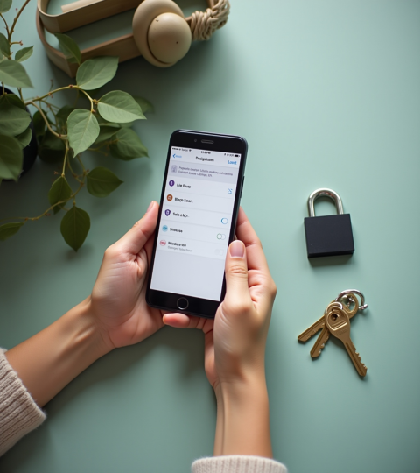
04
Aspectos Técnicos y Éticos

Slide 16
Arquitectura técnica y tecnologías empleadas
La arquitectura técnica combina un frontend en React o Vue para una interfaz clara, un backend en Python con FastAPI o JavaScript, y una base de datos PostgreSQL. Se utiliza procesamiento de lenguaje natural (NLP) para el análisis automático del texto, asegurando eficacia en la detección de contenido inapropiado.

Slide 17
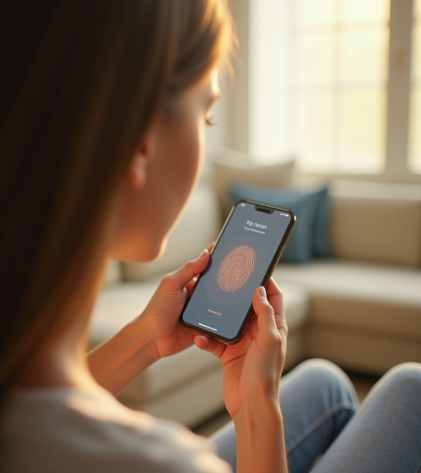
Requisitos no funcionales: seguridad, privacidad y usabilidad
El sistema garantiza seguridad mediante inicio de sesión seguro y encriptación de datos. Ofrece opciones de anonimato y difuminado de imágenes para proteger la privacidad, mientras que su diseño usa colores suaves y mensajes claros para facilitar una experiencia de usuario sencilla y agradable.

Slide 18
Consideraciones éticas y manejo de riesgos en el uso de la aplicación
Se protege a los usuarios del uso indebido, asegurando que no se emplee para burlas disfrazadas ni acoso. El análisis de texto busca alta precisión para evitar falsos positivos o negativos. La aplicación no reemplaza la ayuda psicológica profesional, sino que complementa los procesos de reconciliación.

Slide 19

Conclusiones
Bridge Builder es una herramienta innovadora que busca reducir la hostilidad y fomentar la empatía en relaciones conflictivas. Su éxito depende del control riguroso del contenido, la protección constante de la privacidad y un diseño que invita a la reflexión. Esta combinación técnica y ética crea un espacio seguro para la transformación personal.

Slide 20
Gracias!

